Slide 1
De dagen in de Kanjerklas
Het ontstaan van een geweldige groep 3-4

Slide 2
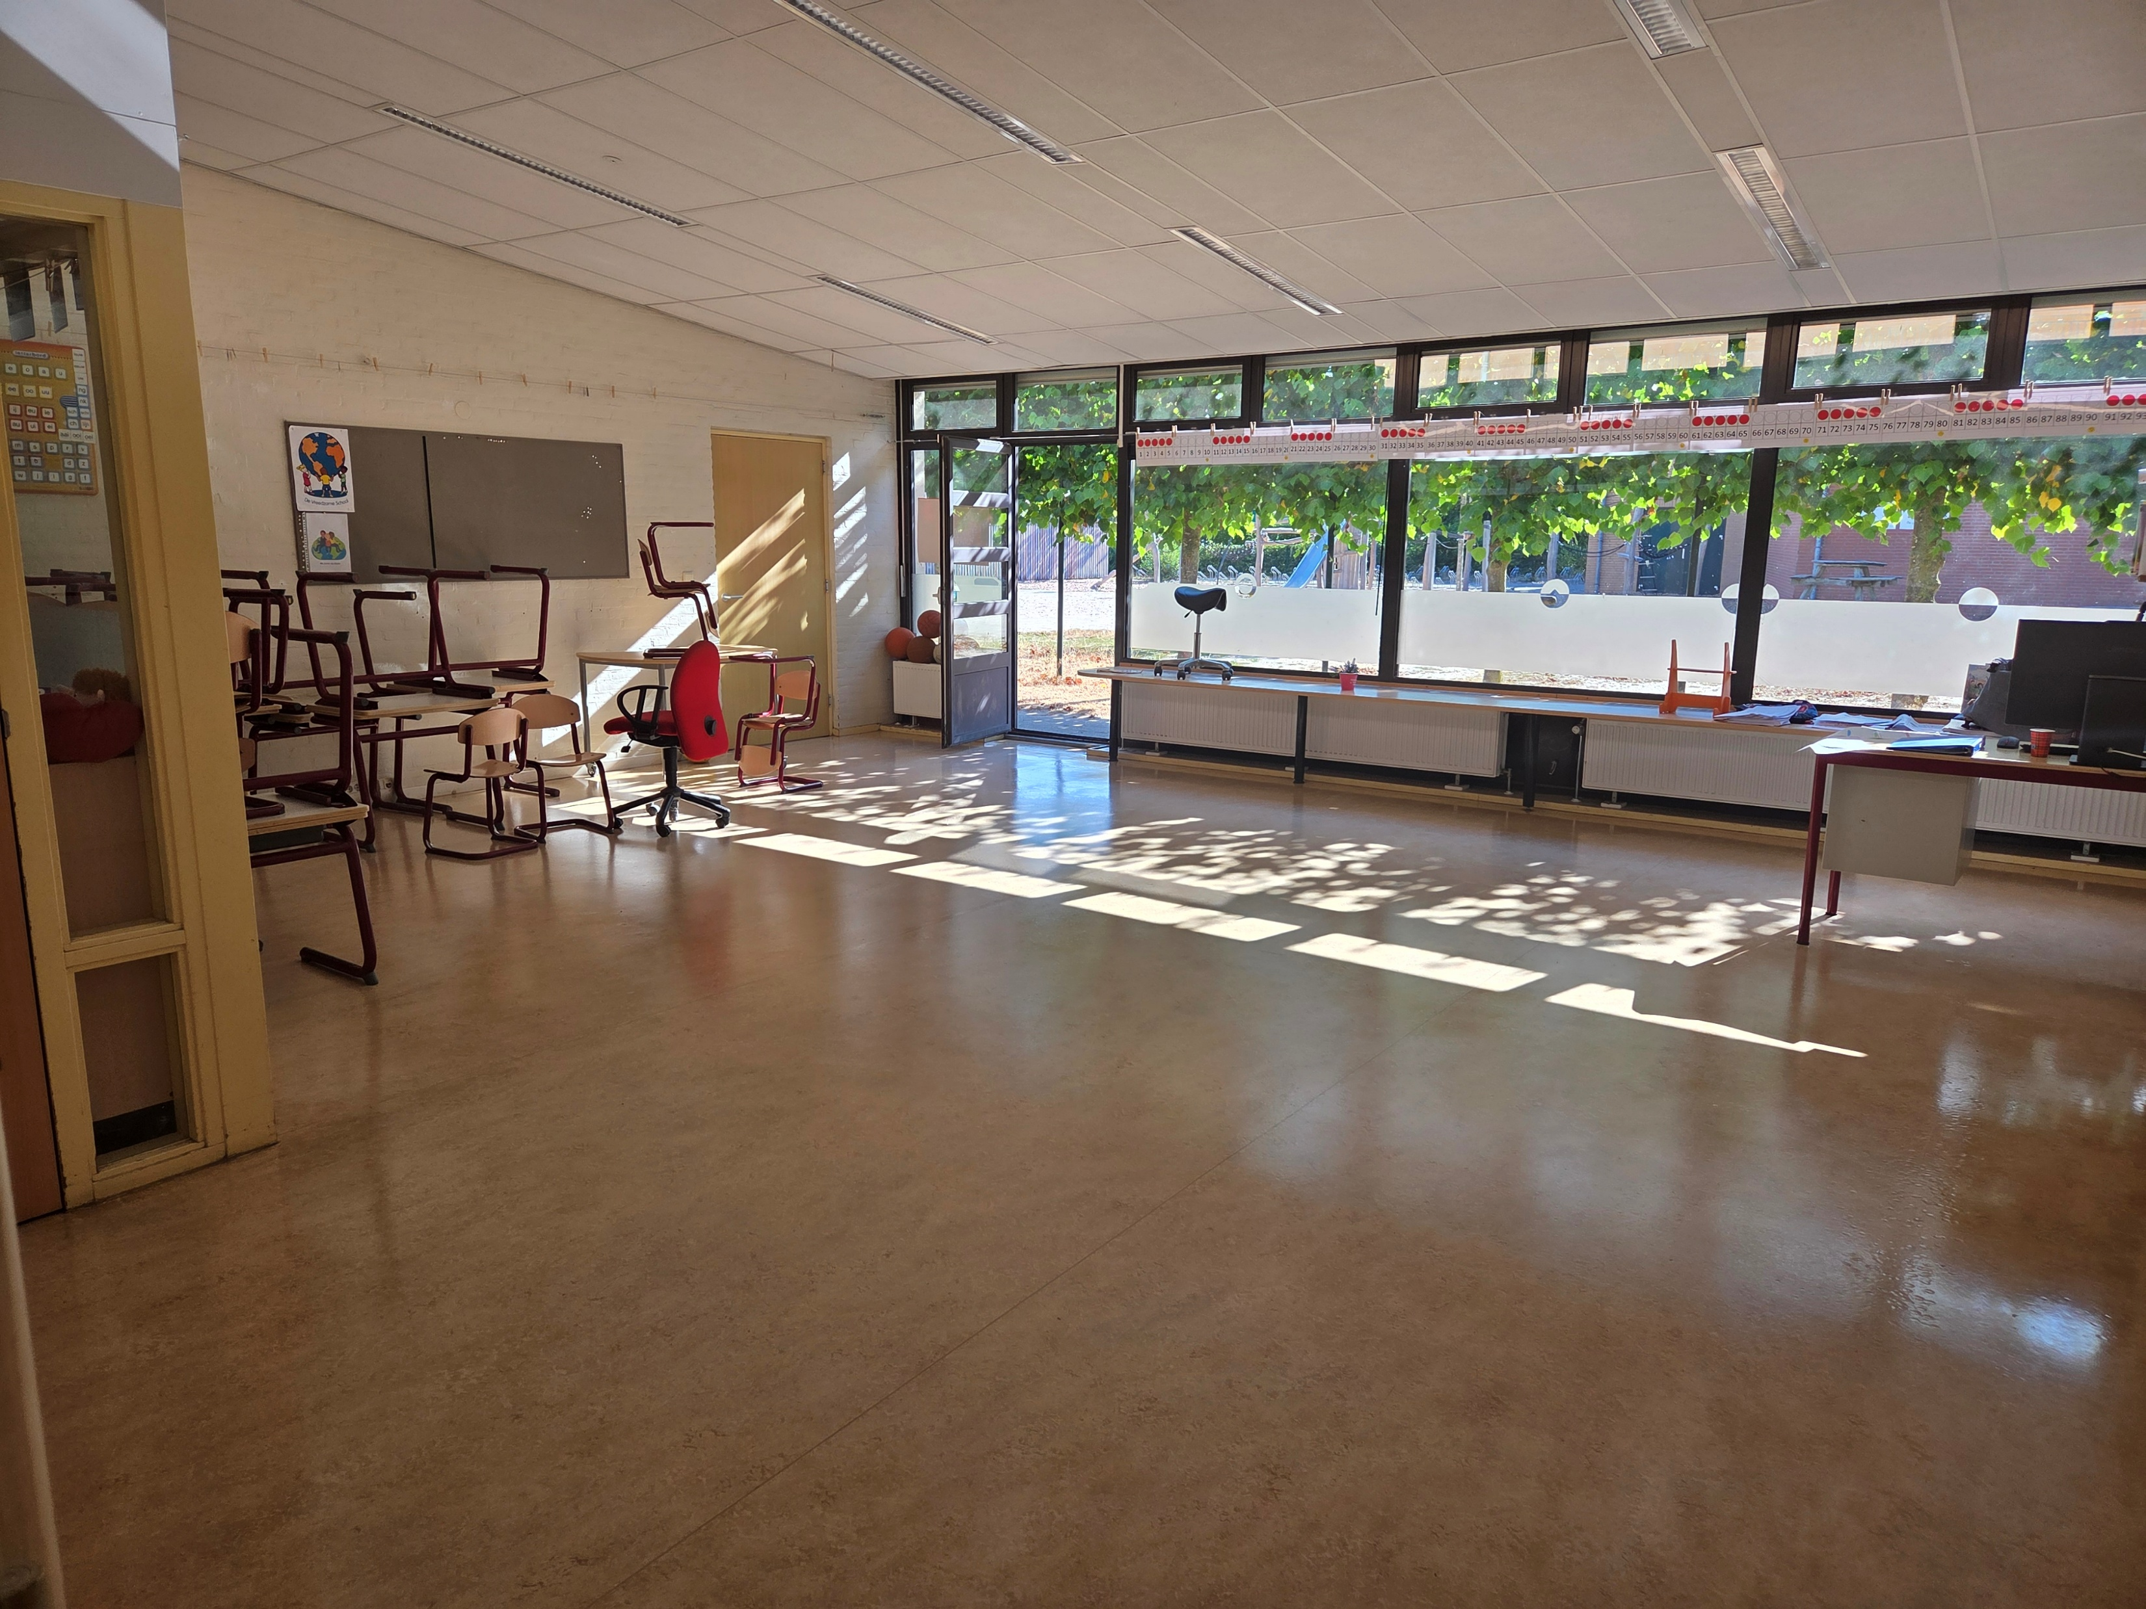
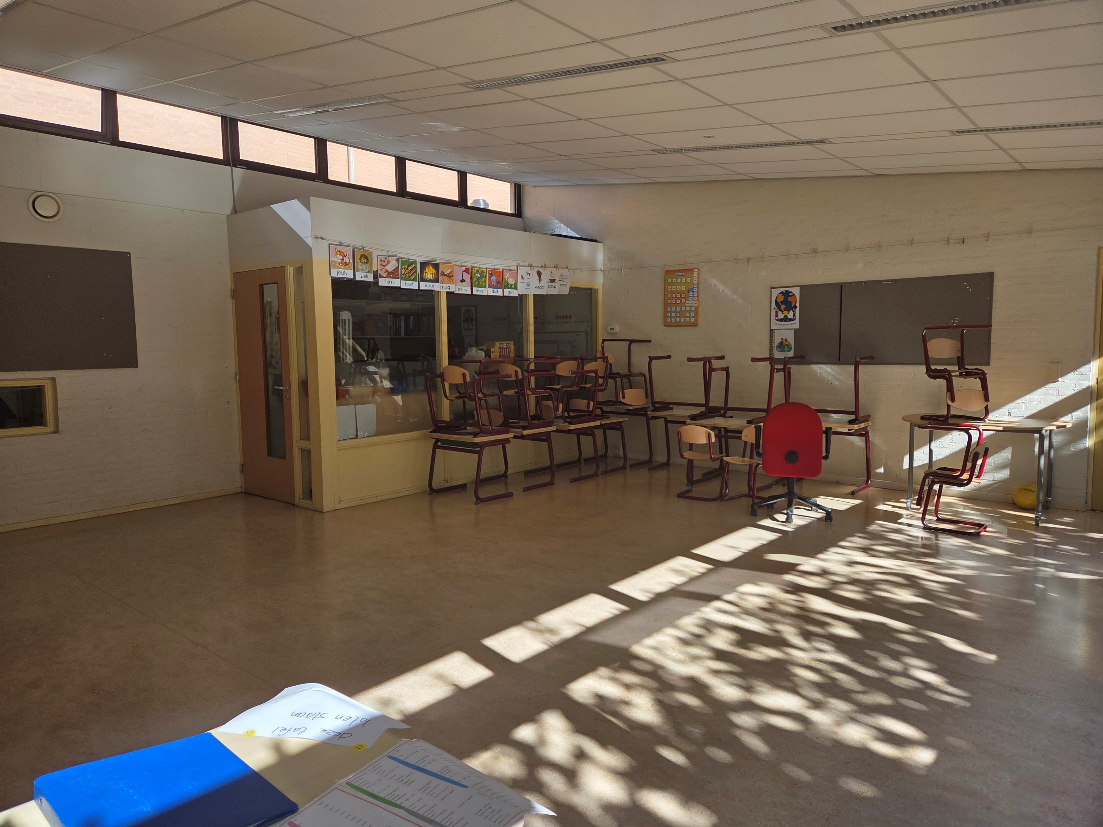
De opbouw van een klas….. begint bij het lokaal

Slide 3
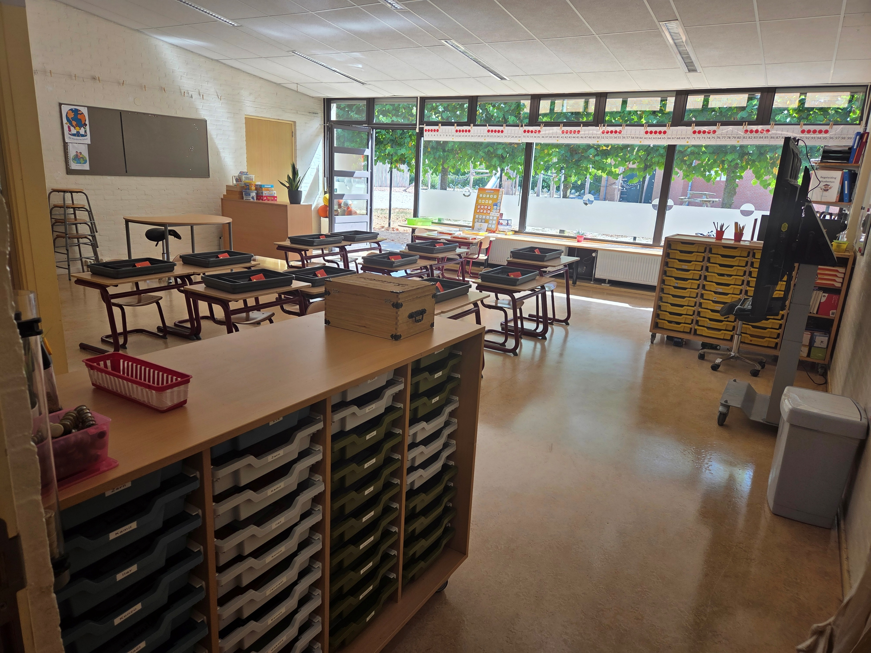
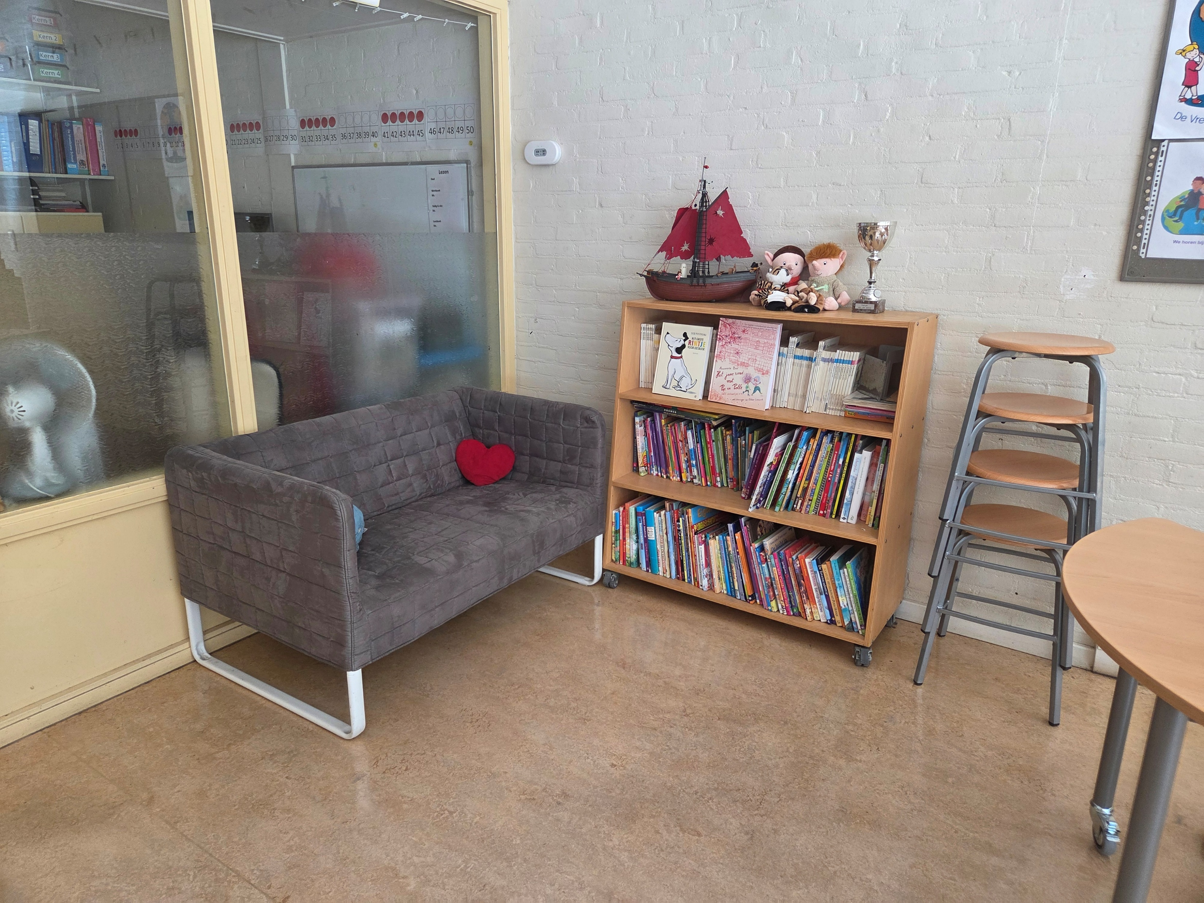
Na veel sjouwen en werken….

Slide 4
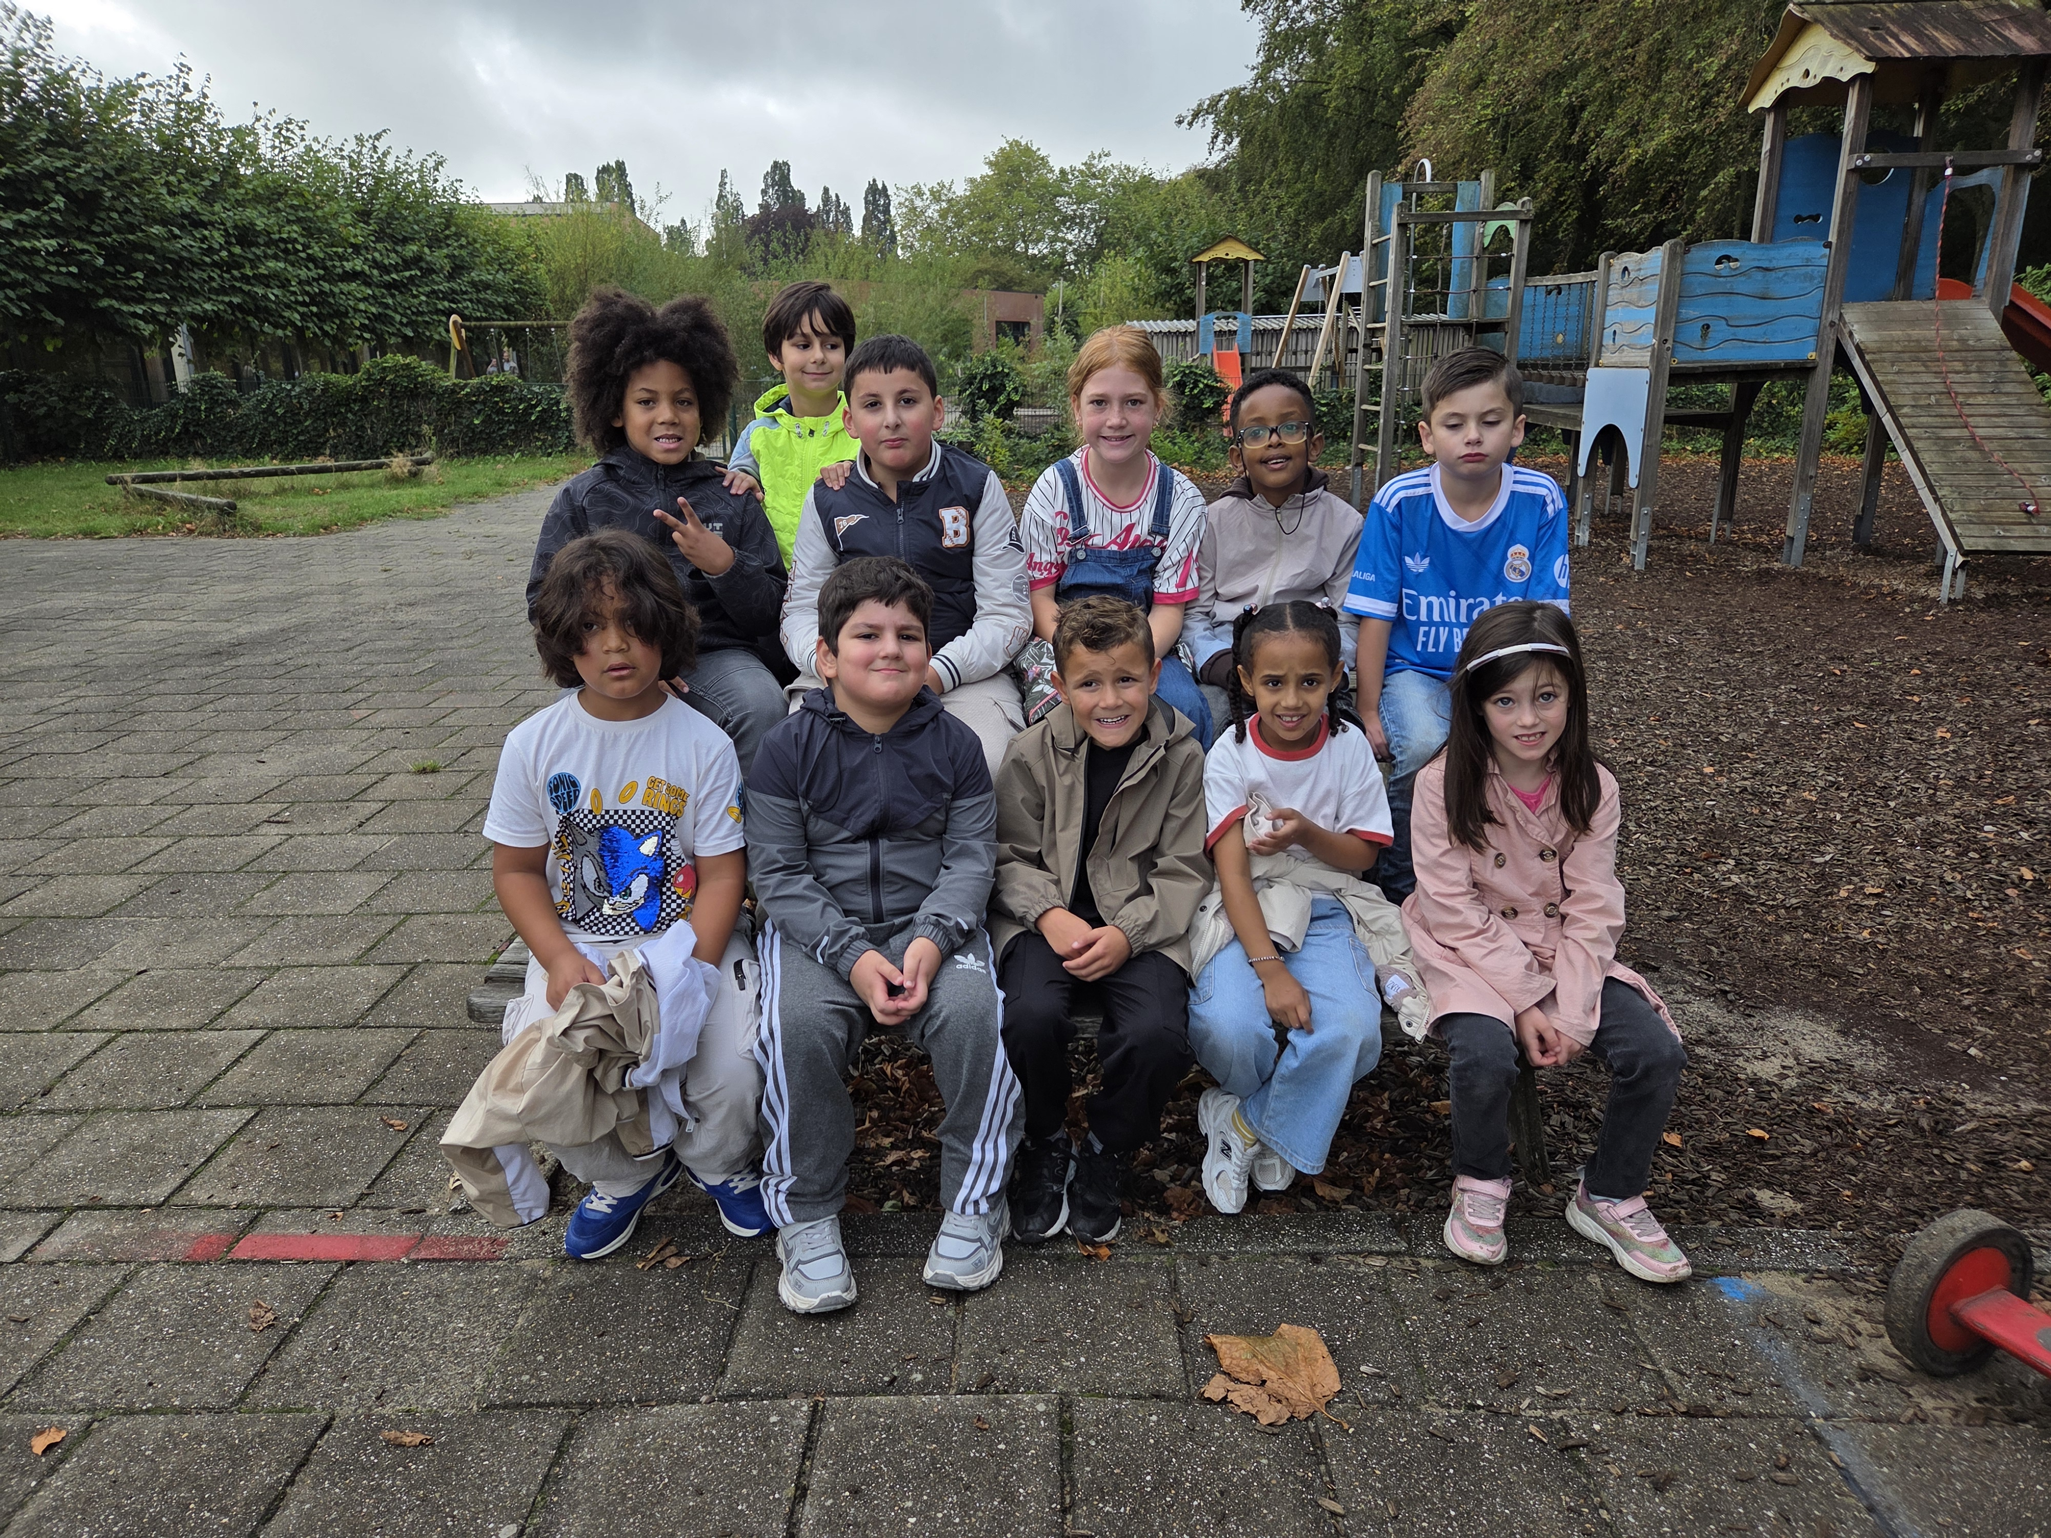
De 11 kanjers van groep 3-4 de Kanjerklas

Slide 5
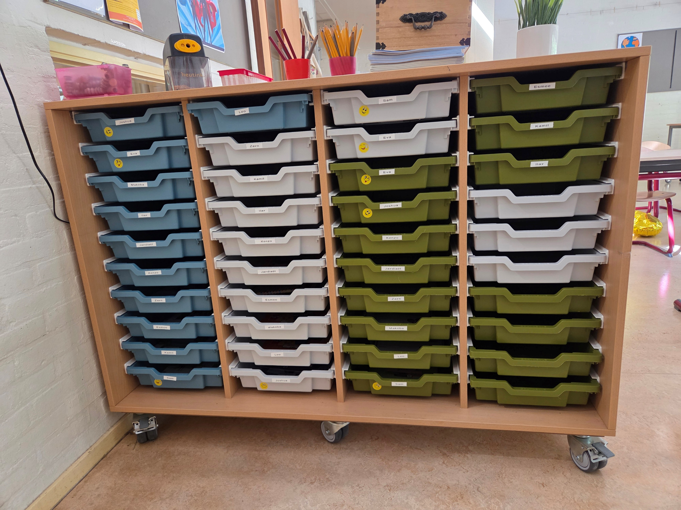
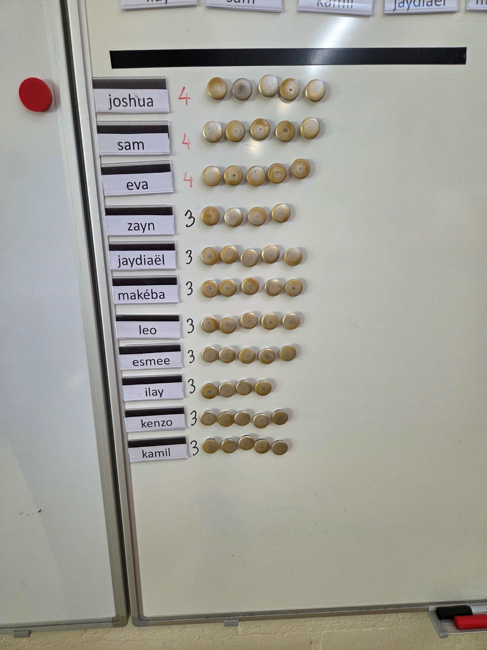
Standaard school afspraken

Slide 6
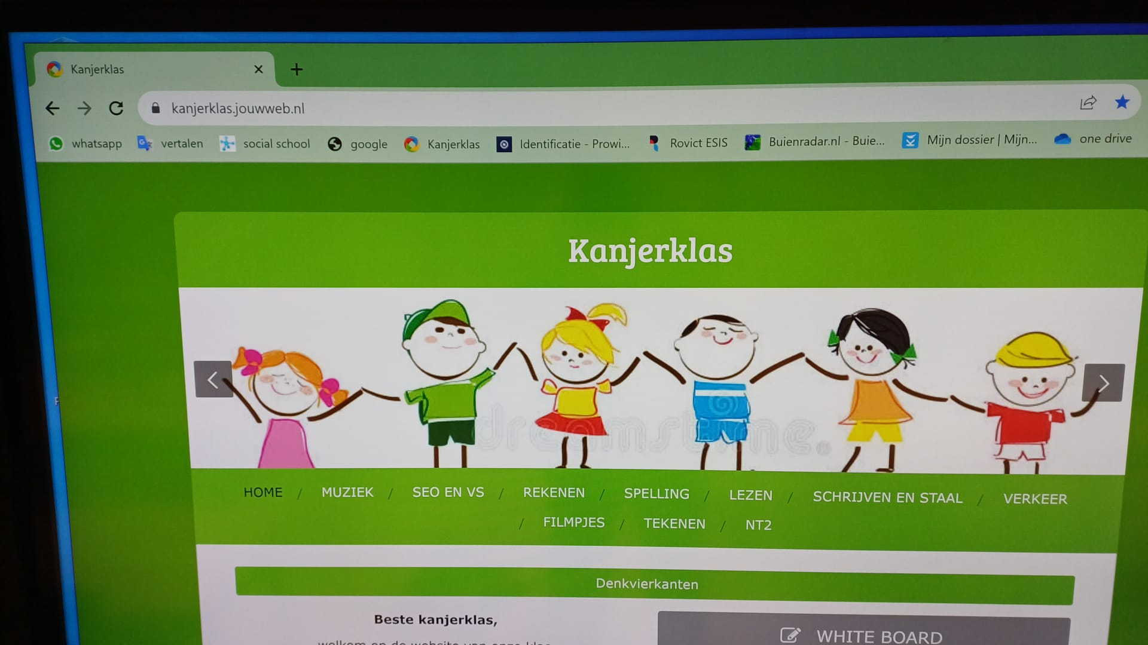
In de Kanjerklas website van groep 3-4
www.kanjerklas.jouwweb.nl

Slide 7
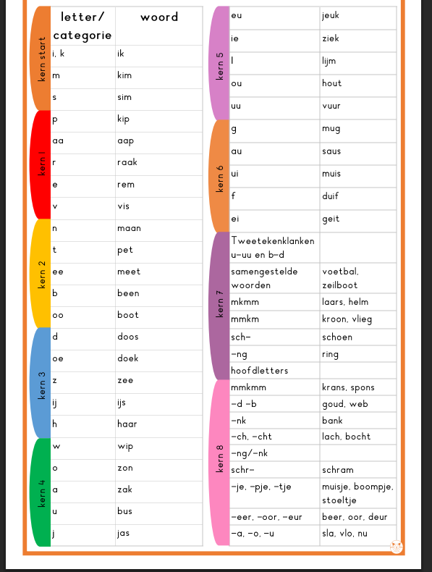
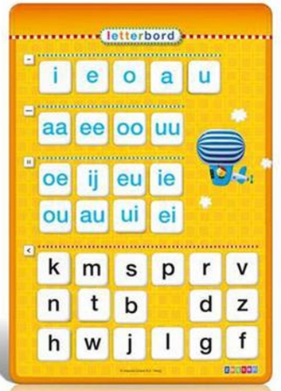
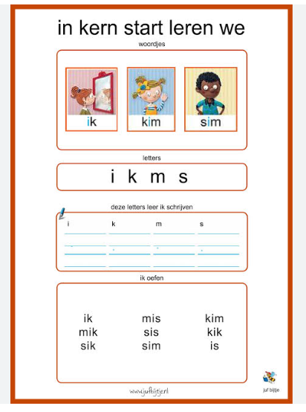
Leren Lezen:

Slide 8
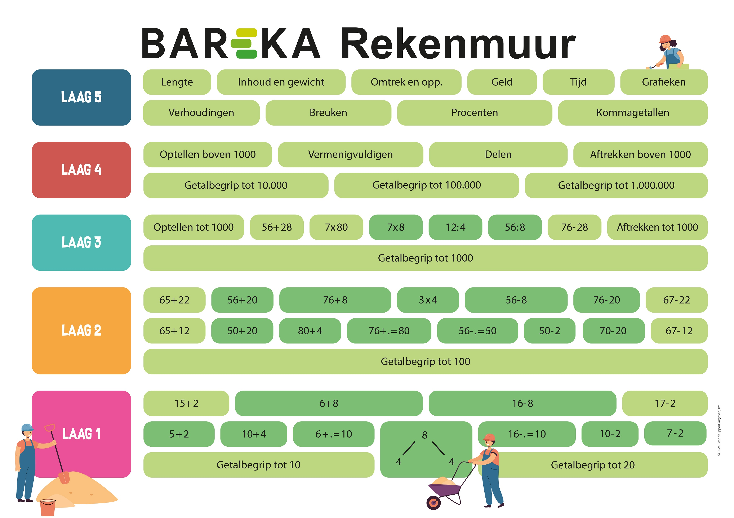

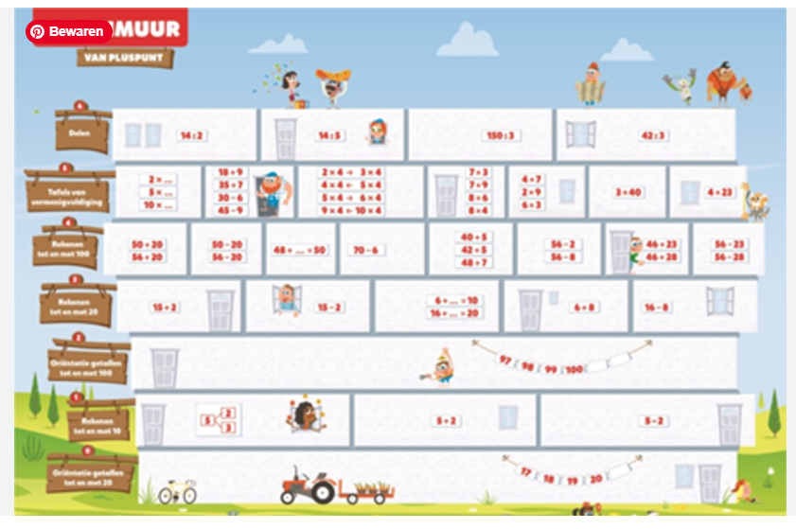
Leren rekenen

Slide 9
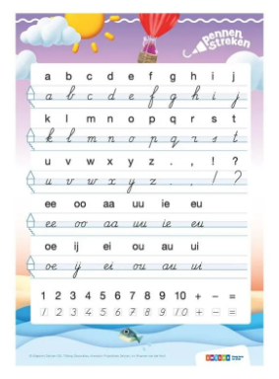
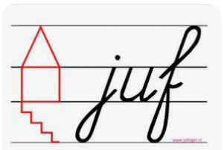
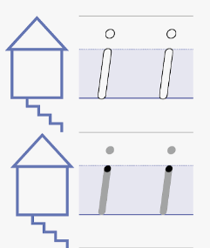
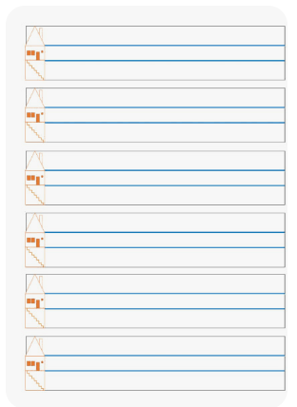
Leren schrijven
Pengreep
en
links of rechts

Slide 10
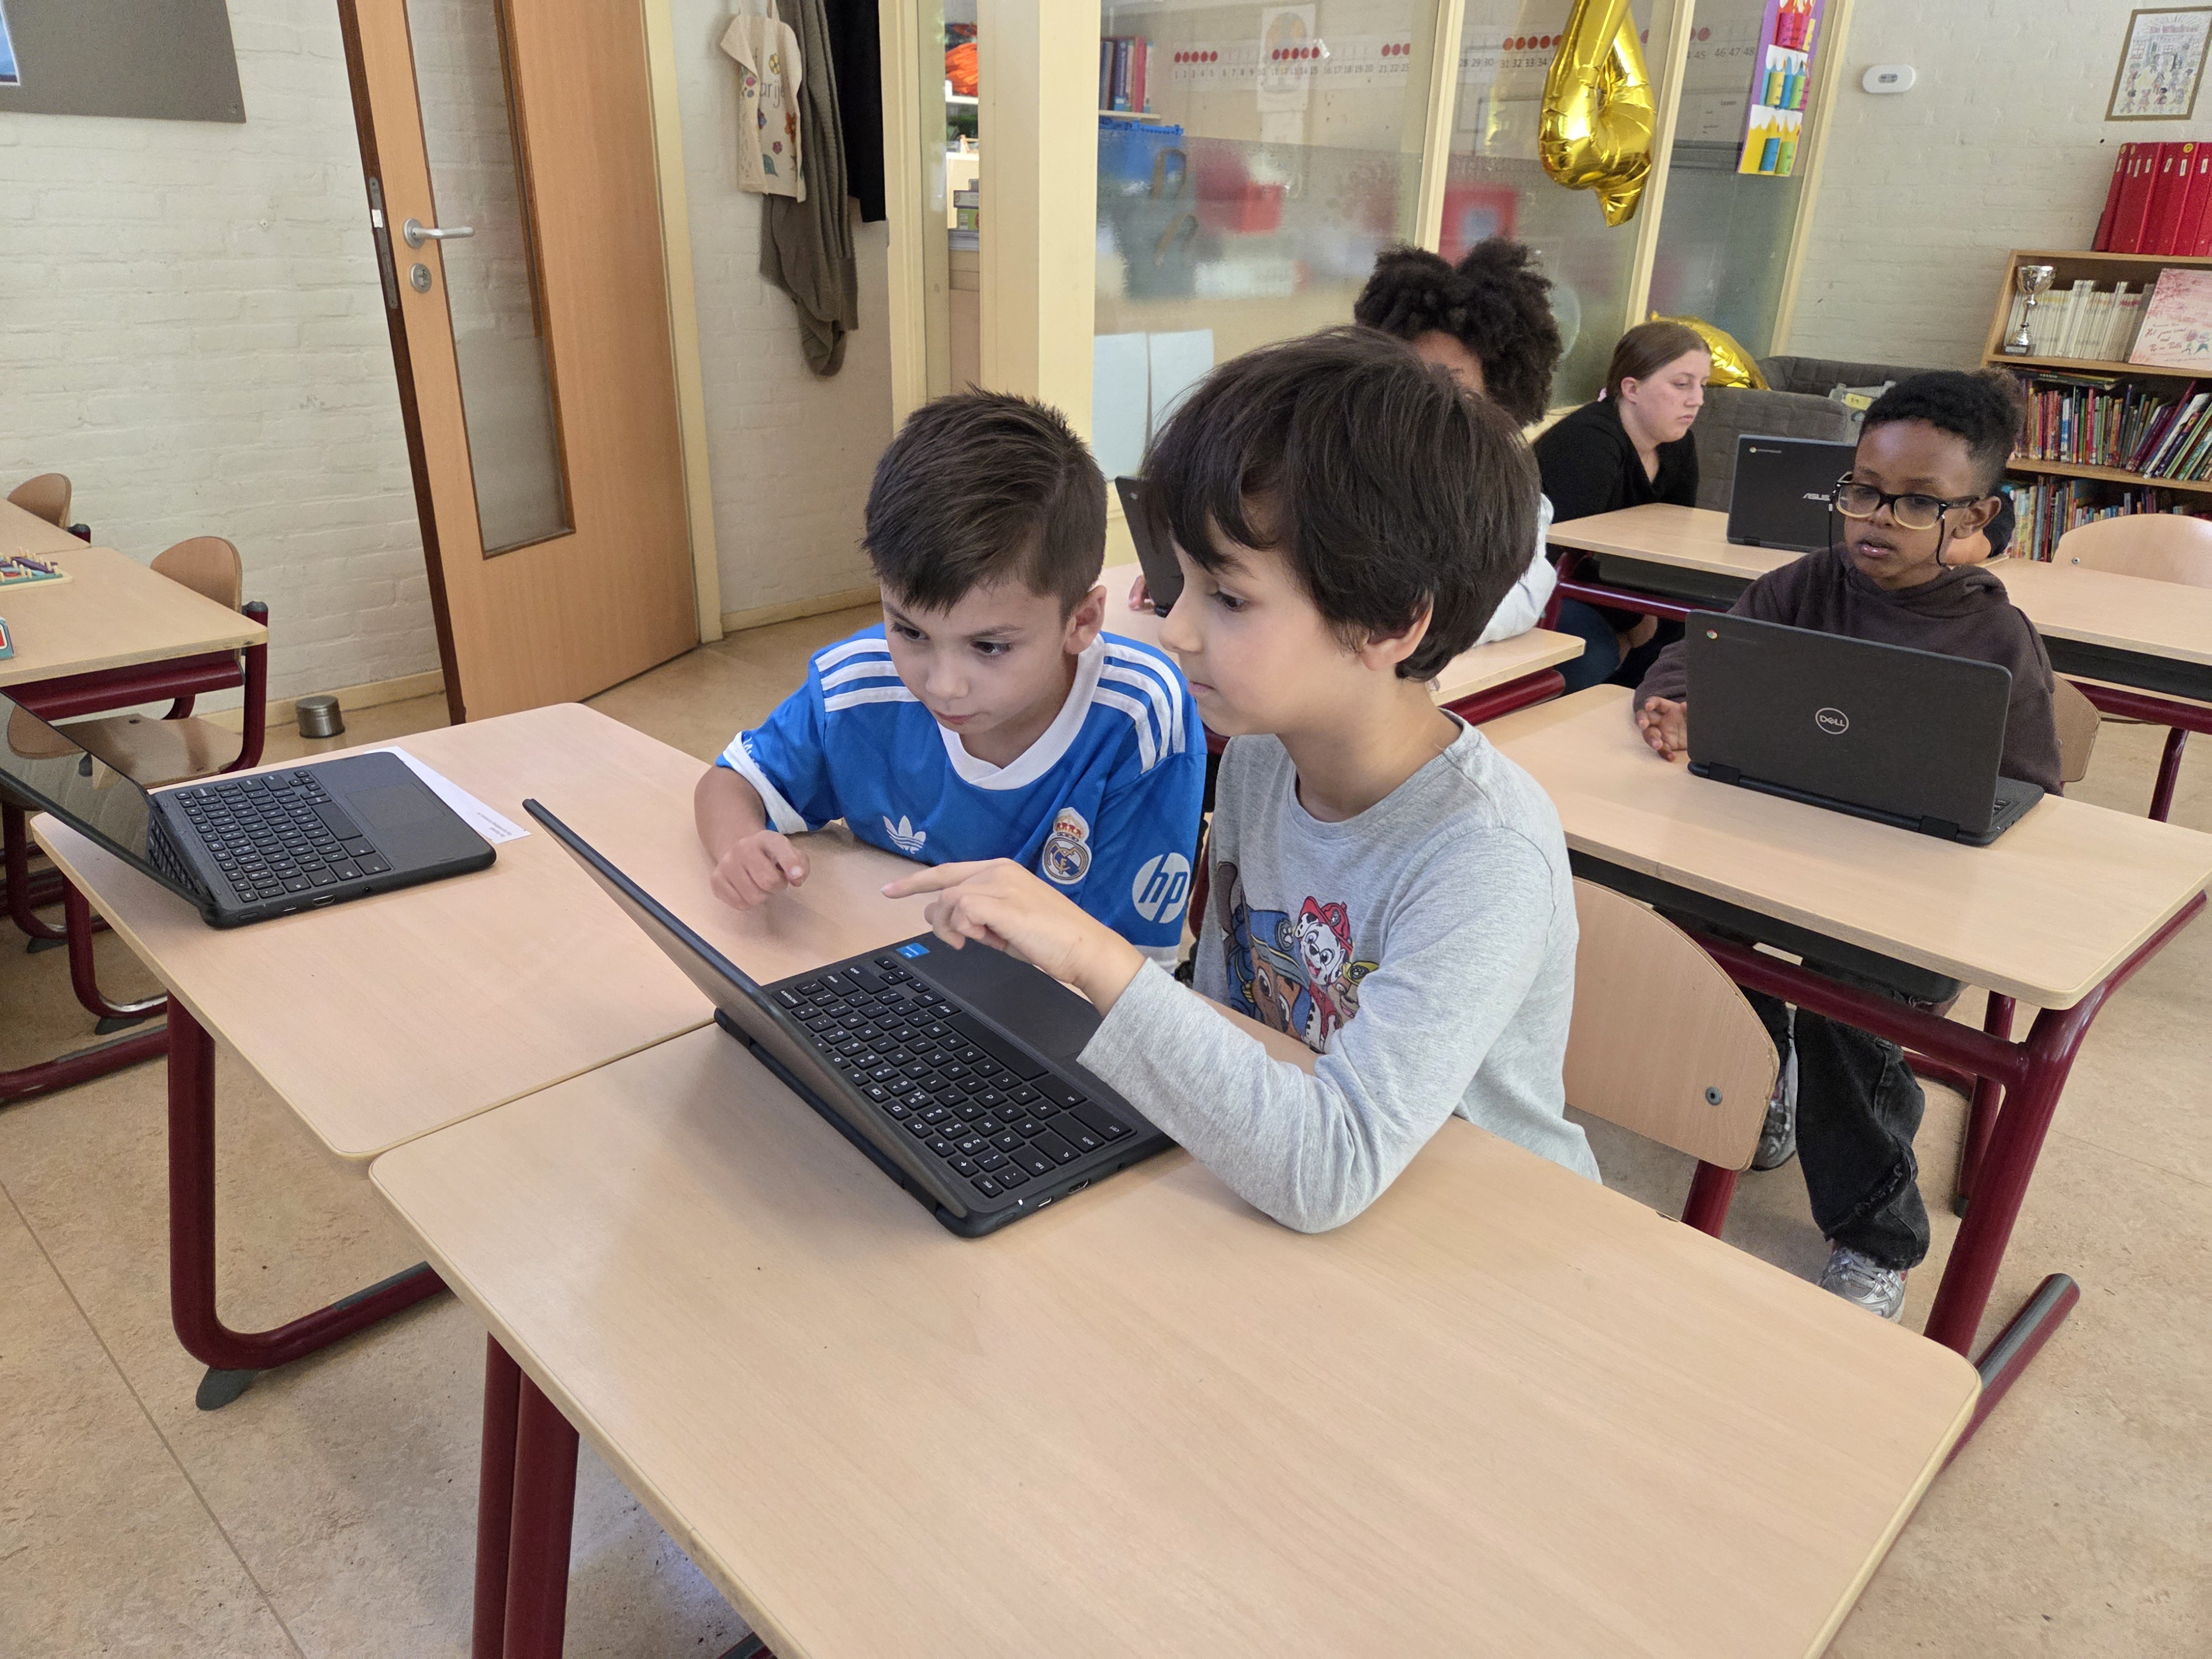
Extra oefeningen en spel:
Motoriek
Samenspel
Sociaal emotioneel
Gezond gedrag
Regels en omgang

Slide 11
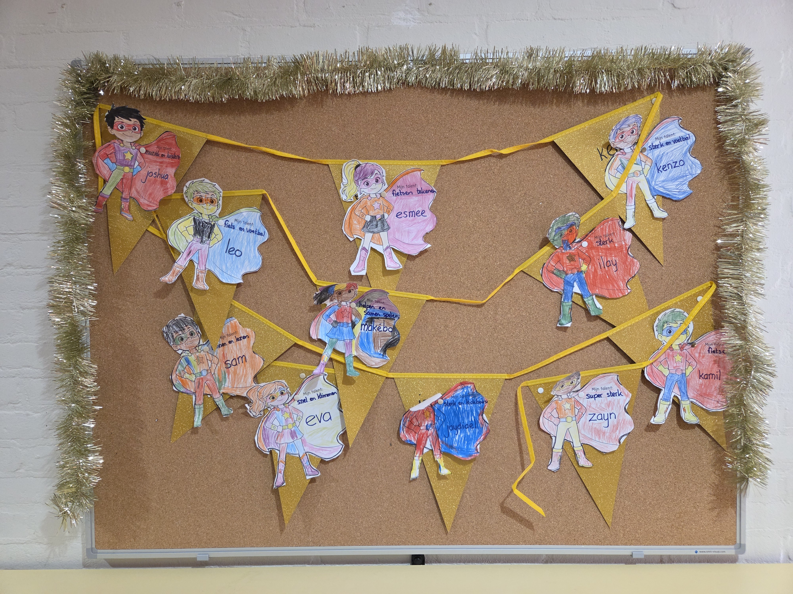
Een klas vormen gouden weken
Rots en water spellen
PBS
Vreedzame school

Slide 12
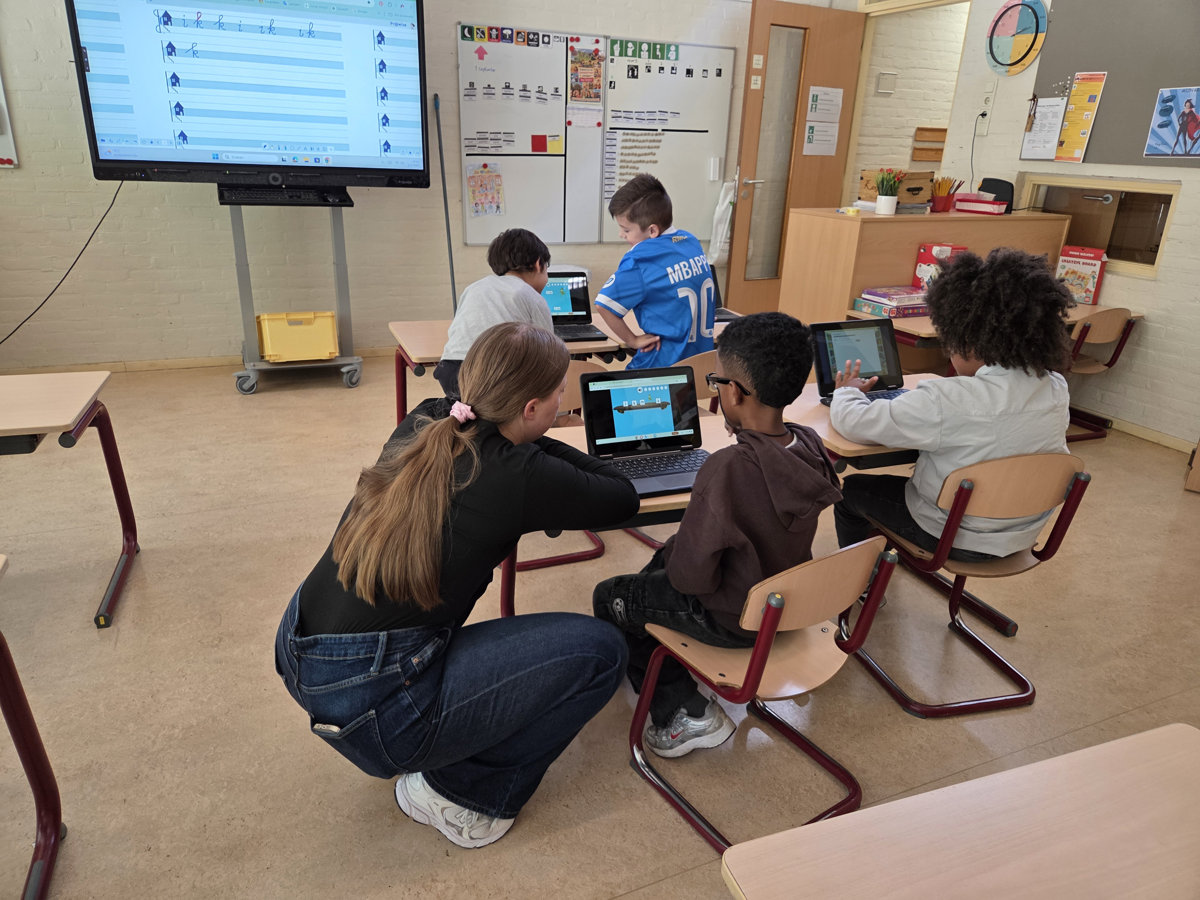
Momenten met ouders en andere belangrijke data....
Startgesprek gaat vrijdag 4 sept open
Rapport gesprekken Jan/febr en juni
In maart mee kijken in de klas
Thema afsluitingen
Schoolfotograaf donderdag 17 sept
schoolreis

